Slide 1

Bay Vwa Pouvwa: Pwogram Sibvansyon Sipò Entèvenan
Bay Vwa Pouvwa: Pwogram Sibvansyon
Sipò Entèvenan
25 jen 2026
1

Slide 2
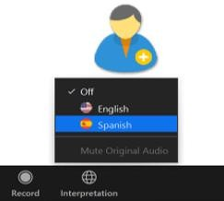
Enstriksyon entèpretasyon yo
Yo ofri Entèpretasyon Lang nan:
Español, Kreyòl ayisyen, Português, 普通话, and Tiếng Việt
Pou patisipe an Anglè, klike sou ikòn "Globe" la epi chwazi Anglè.
Para entrar no canal em português, clique no ícone “Globe” e selecione “Portuguese”
Si alguien desea interpretación en español, haga clic en “Globe” y seleccione “Spanish”
Pou rantre nan chanèl kreyòl ayisyen an, klike sou ikòn “Globe” an epi chwazi “Haitian Creole”
要以普通话参加会议，请单击口语图标并选择 "Chinese”.
Để tham gia bằng tiếng Việt, hãy bấm vào biểu tượng "Quả địa cầu" và chọn Ti
ếng Việt
Tout moun k ap patisipe yo:
Tanpri pale dousman.
Ou dwe chwazi yon chanèl lang, menm si w
ap gade prezantas
yon an nan anglè.
Pou moun k ap vini an pèsòn, tanpri remèt ekipman entèpretasyon an bay anplwaye DPU yo anvan yo kite bilding lan.

Slide 3
Ajanda
Ajanda
6:00-6:05: Detay sou entèpretasyon an
6:05-6:15: Pawòl ouvèti – Prezidan McDiarmid; Sou-sekretè Power; Sari Kayyali, GreenRoots
6:15-6:45: Prezantasyon sou Pwogram Sibvansyon Sipò Entèvenan
6:45-6:55: Konsiderasyon AGO nan Pwosedi yo C Konsiderasyon kle
pou Entèvenan
6:55-7:20: Kesyon ak Repons
7:20-7:30: Pawòl konklizyon - Komisyonè Rubin, Komisyonè Anderson, Avoka Jeneral Campbell (pawòl anrejistre)

Slide 4
Sijè ki kouvri nan prezantasyon an
Objektif Pwogram Sibvansyon Sipò Entèvenan an
Pwosedi ki Kalifye pou Entèvansyon
Dwa ak Responsablite yon Entèvenan
Pwosesis pou Vin yon Entèvenan
Pwosesis pou Entèvni ak Pwosesis pou Aplike pou yon Sibvansyon Entèvenan
Antite ki Kalifye pou Resevwa Finansman Sibvansyon
Enfòmasyon ki Obligatwa nan Aplikasyon Sibvansyon
Pwosesis pou Atribisyon Sibvansyon ak Peman
Itilizasyon Finansman Sibvansyon
Sistèm Jesyon Sibvansyon (GMS) – Pòtal Aplikasyon Sibvansyon Sou Entènèt
Resous ki Disponib

Slide 5

Objektif Pwogram Sibvansyon Sipò Entèvenan an ("Pwogram nan")
Bay finansman pou gwoup ki kalifye ki pa kapab patisipe nan pwosedi Depatman Sèvis Piblik yo ("DPU" oswa "Depatman") oswa Komisyon Sitasyon Enstalasyon Enèji yo ("Komisyon Sitasyon") akòz difikilte finansye
Pèmèt moun ki resevwa sibvansyon yo kouvri frè avoka, temwen ekspè, ekspè kominotè, depans administratif ak lòt depans ki kalifye
Bay divès vwa yon plas nan tab laepi yon opòtinite pou enfliyanse desizyon yo
Administre pa Divizyon Patisipasyon Piblik Depatman an (DPP)
Finansman disponib pou pwosedi ki te kòmanse nan oswa apre 1ye jiyè 2026.
5

Slide 6
Pwosedi ki Kalifye pou Finansman Sibvansyon pou Entèvansyon
Depatman
Petisyon konpayi sèvis piblik yo soumèt pou chanje tarif distribisyon elektrisite ak gaz pou kliyan yo
Plan pou modènize rezo a ak envesti nan enfrastrikti
Petisyon pou mezi nèt ak entèkoneksyon (pa egzanp, apwobasyon estanda entèkoneksyon ki revize yo)
Pwogram efikasite enèji ak dekarbonizasyon (pa egzanp, pwogram pilòt pou jewotèmi an rezo ak tarif pou ponp chalè)
Komisyon Sitasyon
Revize gwo enstalasyon enfrastrikti enèji yo pwopoze
Enstalasyon pwodiksyon enèji renouvlab (solè, van)
Enstalasyon depo enèji ak batri
Sou-estasyon
Enfrastrikti transmisyon ak distribisyon
Tiyo gaz ak enstalasyon ki asosye yo
Envestigasyon ak règleman Depatman an inisye pa kalifye pou finansman sibvansyon.
6

Slide 7
Dwa ak Responsablite yon Entèvenan
Yon entèvenan se yon patisipan (pati) legalman rekonèt ki gen yon pi gwo
Ogmante Nivo
Patisipasyon nan yon Pwosedi
nivo patisipasyon nan pwosedi a.
Soumèt prèv.
Poze demann enfòmasyon.
Prezante epi poze temwen kesyon.
Depoze dokiman.
Desizyon apèl.
Pou yon entèvenan, sa mande tan, enèji ak resous.
Entèvenan
Patisipan Limite
Yon moun oswa yon antite ki gen patisipasyon limite a pwoblèm espesifik nan yon pwosedi. Li ka depoze kòmantè, depoze yon dokiman, epi resevwa kopi demann enfòmasyon ak repons, repons a demann enfòmasyon, ak temwayaj.
Patisipan limite
Kòmantatè Piblik
Bay fidbak alekri oswa oral sou yon pwosedi men li pa gen dwa yon entèvenan
Kòmantatè Piblik

Slide 8
Pwosesis pou vin yon entèvenan
Depatman an oswa Komisyon an
bay yon Avi* pou pwosedi a
Entèvenan potansyèl revize pwosedi a Avi pou idantifye dat limit pou entèvni
Entèvenan potansyèl la depoze yon petisyon alekri pou
entèvni ak enfòmasyon
Yo ka akòde estati entèvenan an antye oswa pou yon pòsyon nan pwosedi a
Ofisye Odyans/Ofisye Prezidan an akòde oswa refize estati entèvenan
Ofisye Odyans lan (DPU) oubyen
Ofisye Prezidan an (Komisyon
Petisyon pou entèvni an dwe gen ladan enfòmasyon debaz sou moun k ap fè petisyon an (non, adrès, ak enfòmasyon pou kontakte), kijan pwosedi a afekte petisyon an yon fason sibstansyèl ak espesifik, epi ki pwoblèm yo pral adrese antanke entèvenan.
Tan pou soumèt petisyon pou entèvni
Depatman an – anjeneral 7 jou anvan odyans kòmantè piblik la
Komisyon Seleksyon Sit la – anjeneral 14 jou apre odyans piblik la
Ou ka mande plis tan pou depoze petisyon pou entèvni si ou fè sa anvan dat limit orijinal la
*Avi a rele Avi Depoze ak Odyans Piblik nan yon Pwosedi Depatman oswa yon Avi Desizyon ak Odyans Piblik nan yon Pwosedi Komisyon Sitasyon.
8

Slide 9
Pwosesis pou Entèvni ak Pwosesis pou Aplike pou yon Sibvansyon
Pwosesis pou Entèvni nan yon Pwosedi
Entèvenan potansyèl la soumèt yon petisyon pou entèvni
DPU oswa Komisyon Sitasyon an pran desizyon sou petisyon pou entèvni
Yo akòde oswa refize estati entèvenan an
Resevwa estati entèvenan se yon kondisyon pou resevwa finansman atravè Pwogram nan.
Depatman an oswa Komisyon Sitasyon an bay yon Avi sou pwosedi a
Pwosesis pou Aplike pou yon Sibvansyon Entèvenan
Moun k ap aplike pou sibvansyon an kreye yon kont ak yon pwofil MyMassGov
Moun k ap aplike pou sibvansyon an soumèt aplikasyon an anvan dat limit pou entèvni
DPP revize aplikasyon an pou konplè nan 10 jou ouvrab
Soumèt demann peman sibvansyon an yon fwa sibvansyon an apwouve epi ou resevwa estati entèvenan an
DPP revize aplikasyon an epi bay yon desizyon alekri nan 30 jou
Soumèt rapò final la nan lespas 30 jou apre fen pwosedi a
Akò kondisyonèl si yo pa bay yon desizyon sou petisyon pou entèvni an

Slide 10
Antite ki kalifye pou resevwa finansman sibvansyon
Òganizasyon ki reprezante kliyan rezidansyèl, rezidan ki gen revni fèb oswa modere, rezidan kominote ki istorikman majinalize oswa ki twò chaje epi ki pa byen sèvi, oswa rezidan Zòn ki gen Chaj
Enstitisyon gouvènmantal yo (vil, bouk, distri, distri lekòl rejyonal, oswa konte)
Ajans planifikasyon rejyonal yo, pa egzanp, Konsèy Planifikasyon Zòn Metwopoliten, Komisyon Cape Cod
Se sèlman pati ki gen estati entèvenan ki kalifye pou resevwa finansman sibvansyon.
Antite ki pa kalifye yo enkli Endividi, Patisipan Limite, ak moun ki gen petisyon pou entèvni ki pa reyisi.
Tribi ki rekonèt pa gouvènman federal la, ki rekonèt pa
leta a, oswa ki rekonèt pa leta
Yon gwoup twa moun oswa plis ("asosyasyon ki pa enkòpore") epi ki ka afekte espesyalman ak anpil pa pwosedi a
10

Slide 11
Enfòmasyon ki obligatwa nan aplikasyon sibvansyon an
Aplikasyon pou Sibvansyon an ta dwe
Demontre gwo difikilte finansye (enkapasite pou patisipe san yo pa resevwa sibvansyon an)
Bay enfòmasyon sou 3 dènye pwosedi aplikan an te entèveni nan yo, si sa aplikab
Dekri pozisyon ak enterè aplikan an nan pwosedi a
Dekri yon plan byen klè, rezonab, epi eyalizab pou patisipasyon nan pwosedi a, ki gen ladan kontribisyon espere nan dosye prèv la
Detaye pèspektiv inik aplikan an
Dokiman pou soumèt ak aplikasyon an
Bidjè detaye pwopoze a
Fòm Enfòmasyon pou Avoka ak Ekspè
Fòm Transfè Fon Elektwonik (EFT)
Fòm W-9 ak TIN (EIN oswa SSN)
Fòm 990

Slide 12
Sibvansyon ak Peman
Montan Prim yo
Jiska $150,000 pou chak moun k ap resevwa sibvansyon
Jiska $500,000 pou tout moun k ap resevwa sibvansyon nan yon pwosedi
Opsyon Peman
Moun ki resevwa sibvansyon yo chwazi pou resevwa Prim Sibvansyon an swa nan fason sa a:
a) Peman davans (vèsman jiska 20% nan prim lan)
Peman davans yo mande pou montre yon bon rezon ak yon gwo difikilte finansye
b) Ranbousman apre depans yo fèt pandan tout pwosedi a
Demann Peman yo dwe soumèt nan GMS ak dokiman sipò yo (estimasyon, fakti, oswa resi).
• Peman yo debouse nan lespas 30 jou apre yo fin resevwa yon Demann Peman.

Slide 13
Itilizasyon Finansman Sibvansyon an
Itilizasyon ki kalifye
Depans administratif jiska 10% nan montan sibvansyon an, oswa plis si Direktè DPP a pèmèt sa
Frè avoka
Frè temwen ekspè, ki gen ladan frè ekspè kominotè yo*
Itilizasyon ki pa kalifye
Achte oswa lwe ekipman
Lobi politik
Piblisite oswa maketing pou fè piblisite pou opinyon moun k ap resevwa sibvansyon an sou pwosedi a
Pri pou fè apèl kont desizyon final DPU oswa EFSB nan pwosedi a
Lòt itilizasyon ilegal, ki pa etik, oswa ki pa apwopriye
*Ekspè Kominotè yo: Manm yon kominote ki afekte, tankou rezidan oswa gwoup kominotè, ki gen konesans oswa eksperyans ki enpòtan pou pwosedi a.

Slide 14
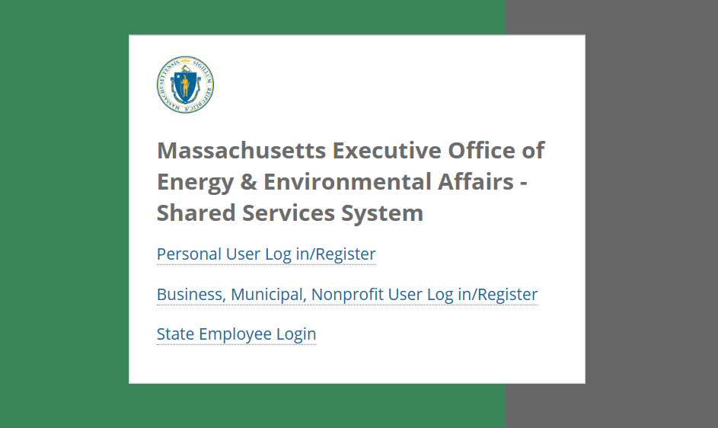
Sistèm Jesyon Sibvansyon (GMS) – Ekran Koneksyon
Aplikan yo ap bezwen premye enskri pou yon kont MyMassGov epi tann apwobasyon (sa ka pran jiska 48 èdtan).

Slide 15
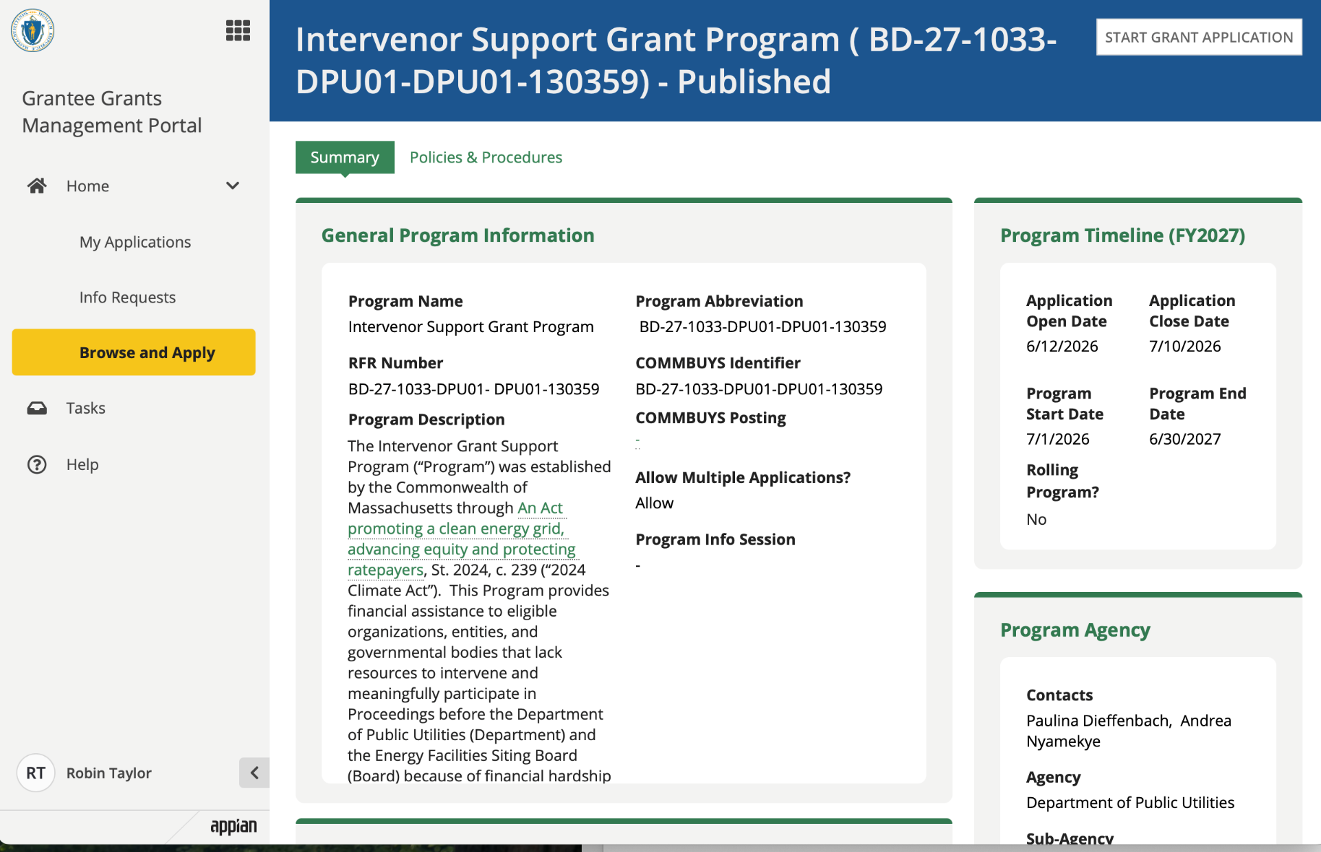
Sistèm Jesyon Sibvansyon (GMS) – Pòtal Aplikasyon Sou Entènèt
Yon videyo ak yon gid ekri sou kijan pou itilize GMS ap vini byento.

Slide 16
Resous ki disponib pou aplikan yo
Gid Pwogram Sibvansyon Sipò Entèvenan (1ye Jiyè 2026)
  Eksplikasyon detaye sou kijan pou entèvni, diferans ki genyen nan entèvansyon pou pwosedi
Komisyon Siting vs Depatman, pwosesis aplikasyon an, glosè tèm yo, elatriye.
Modil videyo (an devlopman)
  Apèsi sou DPU ak Komisyon Sitasyon an
  Apèsi sou Pwogram Sibvansyon Sipò Entèvenan
  Patisipe kòm yon Entèvenan - Wòl ak Pwosesis
  Kijan pou aplike pou Pwogram Sibvansyon Sipò Entèvenan nan GMS (avèk anrejistreman ekran)
Gid Sistèm Jesyon Sibvansyon
Konprann Etap yo nan yon Pwosedi Depatman
Konprann Etap yo nan yon Pwosedi Komisyon Sitasyon
Imèl pwogram nan - dpu.isgp@mass.gov

Slide 17

Pwogram Sibvansyon pou Sipò Entèvenan
Pwogram Sibvansyon
pou Sipò Entèvenan
Jessica Freedman
Asistan Avoka Jeneral
Divizyon Enèji ak Defans Kontribyab
Biwo Avoka Jeneral Andrea Joy Campbell
Jen 2026
17

Slide 18



Divizyon Enèji ak Defans Kontribyab (ERA)
nan Biwo Avoka Jeneral la (AGO)
Avoka Jeneral la se defansè kontribyab yo nan Commonwealth la epi lalwa otorize li pou entèvni an non kontribyab sèvis piblik yo nan pwosedi Depatman Sèvis Piblik (DPU) ak federal (FERC). Gade M.G.L. chap. 12, § 11E.
Travay nou an:
  Defann kontribyab Massachusetts yo nan pwosedi administratif, regilasyon, ak jidisyè konsènan konpayi sèvis piblik gaz, elektrisite, ak dlo ki posede pa envestisè yo.
  Ede asire ke rezidan ak biznis Massachusetts yo gen aksè a sèvis ki an sekirite, abòdab, ak fyab.
  Sipòte yon tranzisyon enèji pwòp ki ekitab ak abòdab.
  Pwoteje konsomatè yo kont pratik predatè konpayi enèji yo.
Avoka Jeneral Andrea Joy Campbell
Biwo Enèji ak Anviwònman
5 Lòt Biwo
Defans Enèji ak Kontribyab (ERA)
Pwoteksyon Anviwònman
Gwoup Atak Krim Anviwònman
18
© 2026 Biwo Pwokirè Jeneral Massachusetts la

Slide 19

Gwoup Travay Moun ki gen enterè yo
ME 2023
TWÒ AFÈKTE AK RARAMAN TANDE
ENKÒPORE VWA KOMINOTE YO NAN PWOSESIS REGILASYON ENÈJI MASSACHUSETTS YO
Baryè:
Pri reprezantasyon legal (frè avoka) ak pri pou anboche yon temwen ekspè
Pwosedi ak egzijans pou depoze dokiman ki pa aksesib
Solisyon yo:
Yon pwogram ki kouvri depans rezonab pou avoka, ekspè (ki gen ladan ekspè kominotè yo), ak tan anplwaye òganizasyon san bi likratif si yon gwoup ki entèvni ta gen yon gwo difikilte finansye.
Resous/egzanp edikasyonèl ak lòt resous
19
© 2026 Massachusetts Attorney General’s Office

Slide 20
Poukisa Patisipe?
Yon Dosye Solid = Pi Bon Desizyon
Desizyon sou enèji yo gen gwo konsekans ki pral gen enpak sou popilasyon yo ak kominote yo nan diferan fason.
Ou konnen kominote w la; asire w ke moun k ap pran desizyon yo enfòme sou pwoblèm ki gen enpak sou ou menm ak kominote w la.
Patisipasyon ak angajman laj sipòte responsablite ak transparans.
20
© 2026 Massachusetts Attorney General’s Office

Slide 21


Ki jan ou ka patisipe?
Vizite Sal Dosye DPU a
Kòmantè ekri nan dosye a
Pale nan yon odyans piblik
Patisipan limite
Sitiyasyon Entèvenan an
Pi piti kantite tan, lajan, enèji
Pi gwo kantite tan, lajan, enèji
21
© 2026 Massachusetts Attorney General’s Office

Slide 22
Konsiderasyon pou Nouvo Entèvenan yo (sa a se pa konsèy legal)
Ki objektif prensipal ou genyen pou pwosedi a
    Ki dimansyon li genyen: Èske moun ki pran desizyon sa yo ka atenn objektif ou yo atravè pwosedi jijman sa a?
Ki kalite ekspè ou pral bezwen pou sipòte ka ou a?
  Ekspè kominotè, teknik, syantifik, finansye, legal
Èske gen lòt antite ki pataje menm pèspektiv avè w?
  Eksplore opòtinite pou kolabore ak/oswa potansyèlman pataje depans yo.
22
© 2026 Massachusetts Attorney General’s Office
© 2026 Massachusetts Attorney General’s Office

Slide 23
Konsiderasyon pou Nouvo Entèvenan yo (kontinyasyon)
(sa a se pa konsèy legal)
Swiv tout dat limit yo
Touswit apre yo fin depoze yon petisyon, DPU a ap bay yon “Lòd Avi” ak yon “Avi Depoze ak Odyans Piblik” ki anonse:
Dat odyans piblik yo (avèk opòtinite pou fè kòmantè oral ak ekri)
Dat limit pou petisyon pou entèvni, dat limit pou aplike pou ISGP a, ak dat limit pou fè kòmantè
Kalandriye pwosedi a ap gen ladan dat limit enpòtan yo
Entansyon pou depoze temwayaj
Dekouvèt
Rapò enfòmasyon
Temwayaj
Odyans prèv
ak plis ankò…
23
© 2026 Massachusetts Attorney General’s Office

Slide 24
Konsiderasyon pou Nouvo Entèvenan yo (swit)
(sa a se pa konsèy legal)
• Ki resous edikatif ki disponib nan men DPU/Energy Facilities Siting Board (EFSB) la?
◦ Divizyon Patisipasyon Piblik la se yon bon pwen depa.
• Aprann kijan pou navige nan Sal Dosye DPU a ak nouvo Sal Dosye EFSB la.
◦ Chèche pa nimewo dosye, tip ka, oswa moun ki fè petisyon an.
• Gade ka ki te pase yo sou menm pwoblèm nan (si genyen).
• Li dokiman ki nan dosye yo — gen kèk pwosedi ki gen plizyè santèn dokiman.
◦ Èske DPU a te bay petisyonè a enstriksyon pou l depoze yon rapò dekouvèt?
24
© 2026 Massachusetts Attorney General’s Office

Slide 25
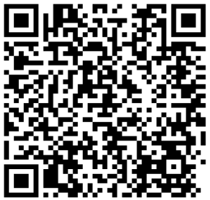
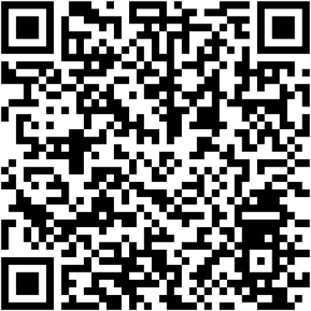
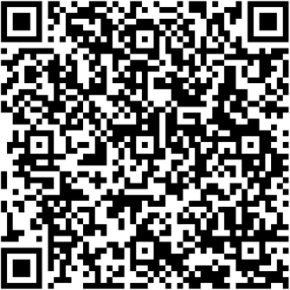
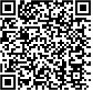
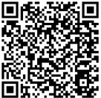
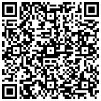
Resous AGO yo
Bilten chak sis mwa:
Edisyon ivè 2025–2026
Edisyon ete 2026 a ap disponib byento sou paj Enèji ak Anviwònman AGO a
Enskri pou bilten k ap vini yo
Paj Kesyon Moun Poze Souvan AGO yo
Sèvis piblik elektrisite ak gaz*
Pwovizyon elektrisite konpetitif*
Enèji solè
*Prezante fich enfòmasyon an Anglè, Kreyòl Kapvèdyen, Kreyòl Ayisyen, Khmer, Pòtigè, Chinwa senplifye, Panyòl ak Vyetnamyen
25
© 2026 Massachusetts Attorney General’s Office

Slide 26
Kontak AGO yo
Kontakte Divizyon Konsomatè AGO a:
                Liy Dirèk Konsomatè: 617-727-8400
    Depoze yon plent sou yon biznis: https://www.mass.gov/how-to/file-a-consumer-complaint
Mande yon prezantasyon bay Responsab Lyèzon Konsomatè Enèji nou an:
                Sierra Moll, sierra.moll@mass.gov
            Fakti Sèvis Piblik 101 – Gid sou Fakti Sèvis Piblik Gaz ak Elektrisite
            Evite Eskrokri Sèvis Piblik
            Konpetisyon nan Pwovizyon Elektrisite
            Enèji Solè ak Pwoteksyon Konsomatè
26
© 2026 Massachusetts Attorney General’s Office

Slide 27
Kesyon oubyen kòmantè??
27

